Slide 1


三羊开泰 全员迎战开门红之产品篇
保险新时代
国寿鑫领航

Slide 2
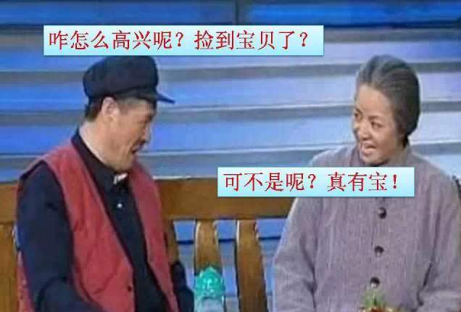
万 一 网制作收集整理，转载请注明出处，违者必究
白：有人花钱吃喝，有人花钱点歌，有人花钱美容，有人花钱按摩，我花钱买国寿鑫如意

Slide 3

万 一 网制作收集整理，转载请注明出处，违者必究
白：买鑫如意的三大理由
1、养老靠自己
2、养老要稳健
3、养老不能等。

Slide 4

万 一 网制作收集整理，转载请注明出处，违者必究
白：养老靠自己
子女养老看人品，独生子女经济难，上老下小工作忙。
社保养老看政策，养老空账在透支，延迟退休领钱晚。
黑：对，对，子女压力大，政府有难处。养老还得靠自己。

Slide 5
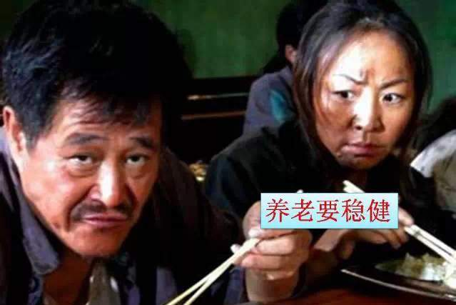
万 一 网制作收集整理，转载请注明出处，违者必究
白：养老要稳健
投资怕风险，投啥啥下跌，房子难上涨，黄金大跳水，股票过山车。
存钱怕通胀，物价飞升快，本金在贬值，活存没利息，定存不灵活。
黑：老来不能没品质

Slide 6

万 一 网制作收集整理，转载请注明出处，违者必究
白：养老不能等
早备早安心，越早越轻松。
专款要专用，强制储备好。
不随环境变，未来要确定。
黑：我现在就行动

Slide 7

万 一 网制作收集整理，转载请注明出处，违者必究
白：轻松养老，中国人寿鑫如意帮你搞定
交费时间短，五年养一生
七十也能买，即交即能领
利率进合同，安全很靠谱
复利能滚存，通胀不担心
领取很灵活，养老鑫如意

Slide 8
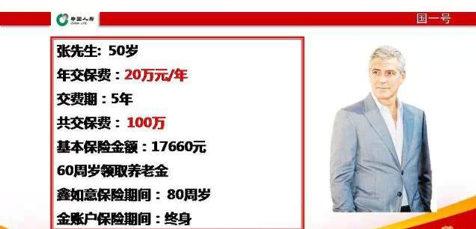
万 一 网制作收集整理，转载请注明出处，违者必究

Slide 9

万 一 网制作收集整理，转载请注明出处，违者必究

Slide 10

万 一 网制作收集整理，转载请注明出处，违者必究

Slide 11
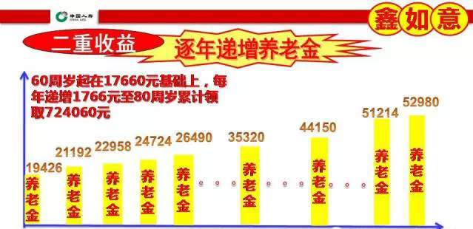
万 一 网制作收集整理，转载请注明出处，违者必究

Slide 12

万 一 网制作收集整理，转载请注明出处，违者必究

Slide 13
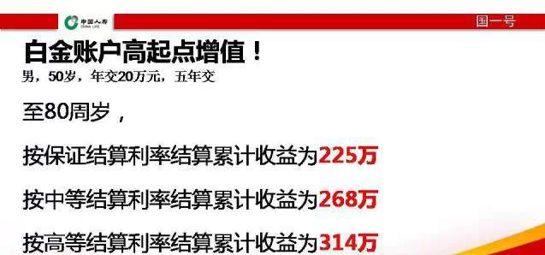
万 一 网制作收集整理，转载请注明出处，违者必究

Slide 14
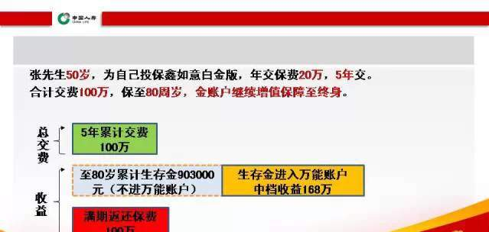
万 一 网制作收集整理，转载请注明出处，违者必究

Slide 15
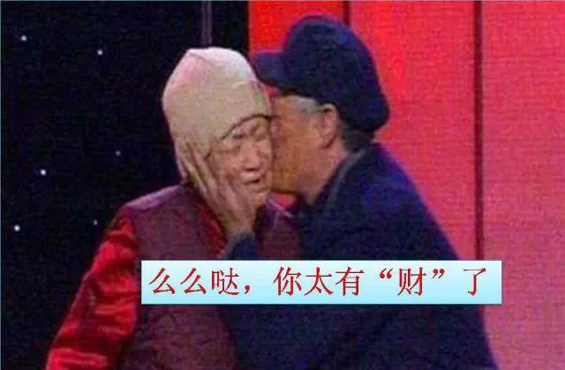
万 一 网制作收集整理，转载请注明出处，违者必究

